Slide 1
Traject De Beleverij
WELKOM!

Slide 2
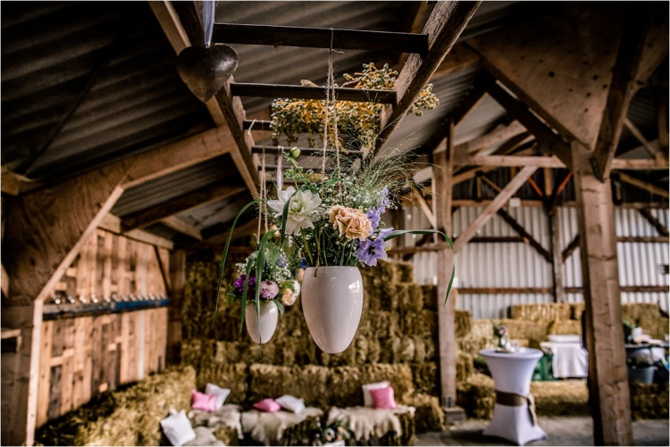
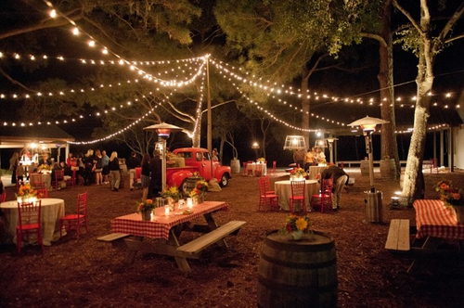
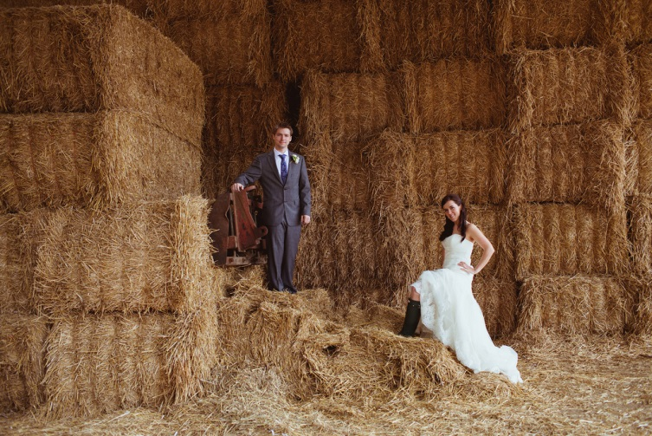
Plattelandstoerisme

Slide 3
Associaties plattelandstoerisme
Notes:
995 Nederlandse consumenten, Wganingen Universiteit 2014

Slide 4
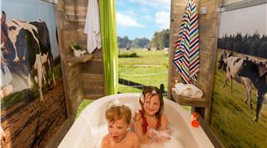
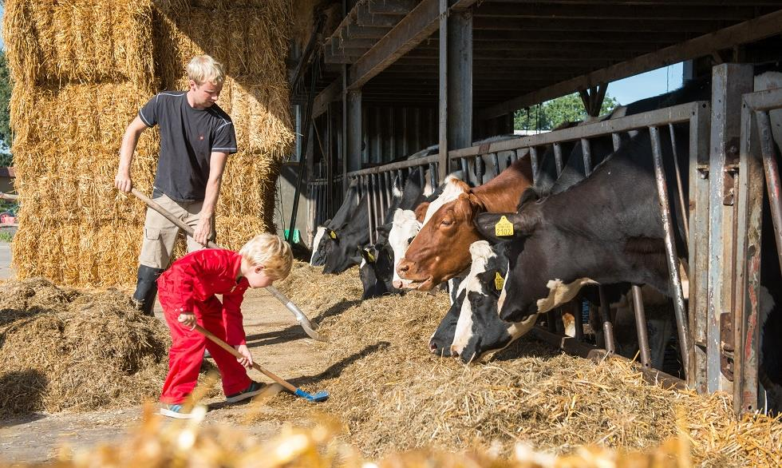
Plattelandstoerisme
Activiteiten of accommodaties als nevenactiviteit van agrarisch bedrijf
Gefragmenteerd
Agrotoerisme versus plattelandstoerisme
Seizoensgebonden
Verblijfsrecreatie versus dagrecreatie
Mensen op de boerderij
Plattelandsrecreatie onderdeel van MFL

Slide 5
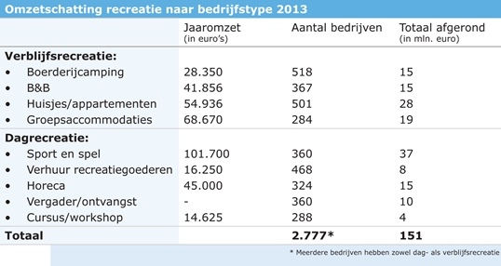
Cijfers in Nederland
120 MFL bedrijven
2007 37.828€ 2013 54.375€
Aantal bedrijven iets afgenomen. Omzet flink toegenomen
45% recreatieomzet gemiddeld

Slide 6
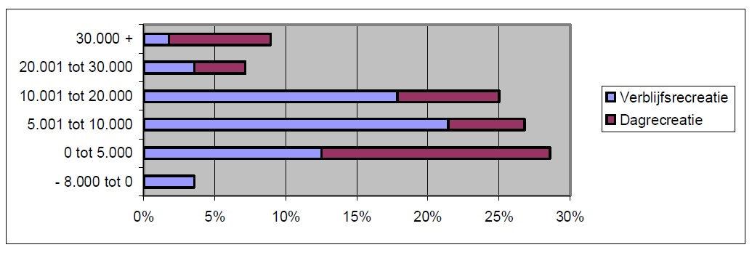
Cijfers in Noord Brabant
4,5% bedrijven Brabant= 550-700 bedrijven met agrotoerisme (2005)
Een op de drie van hen haalt hoofdzakelijk haar inkomen uit agrotoerisme
Gemiddeld investeert men tussen 10.000 en 30.000 euro per activiteit: gemiddeld verdient men dit tussen de 4 en 6 jaar terug
80% agro-toeristische ondernemers willen hun activiteiten uitbreiden

Slide 7
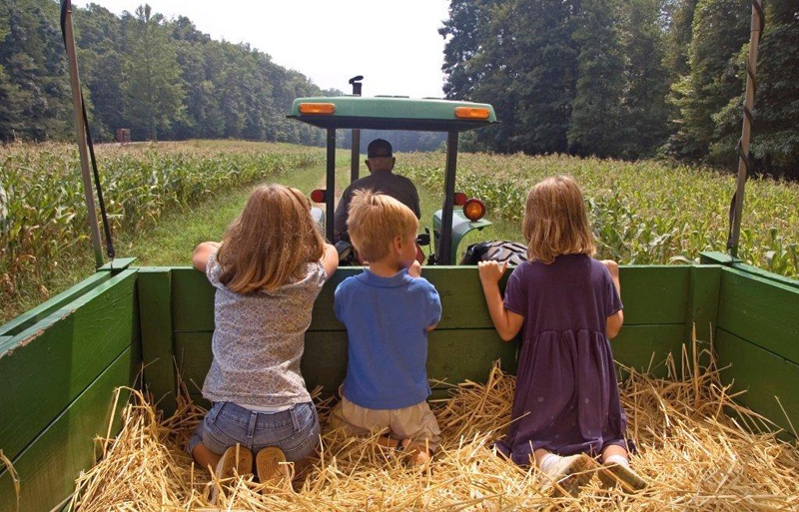
De Plattelandsklant

Slide 8
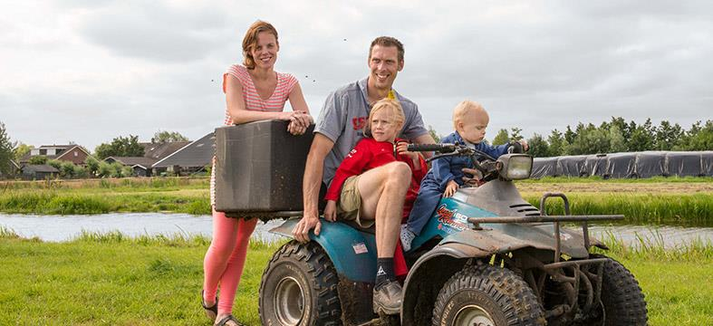
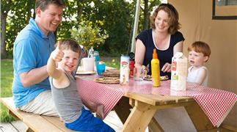
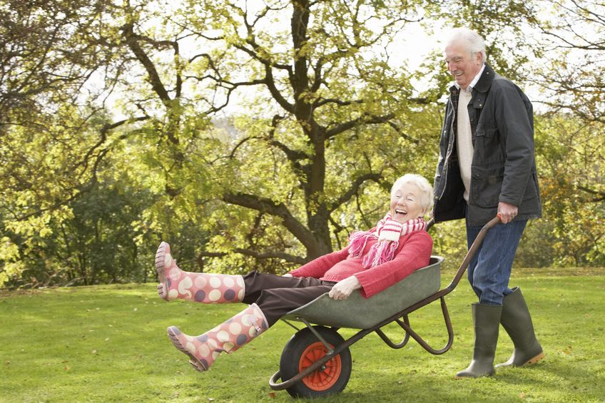
De Plattelandsklant

Slide 9
De Plattelandsklant
Jonger,
Hoger opgeleid,
Hebben een hoger inkomen,
Zijn minder vaak alleenstaand,
Hebben vaker thuiswonende kinderen.
Interesse in buitenrecreatie, ecotoerisme
Hebben meer een band met de agrarische sector,
Kopen vaker bij de boer en/of biologische producten
Komen de boerderij veel vaker op het internet tegen bij zoektocht naar daguitstap of kortverblijf
Eerder uit stad afkomstig

Slide 10
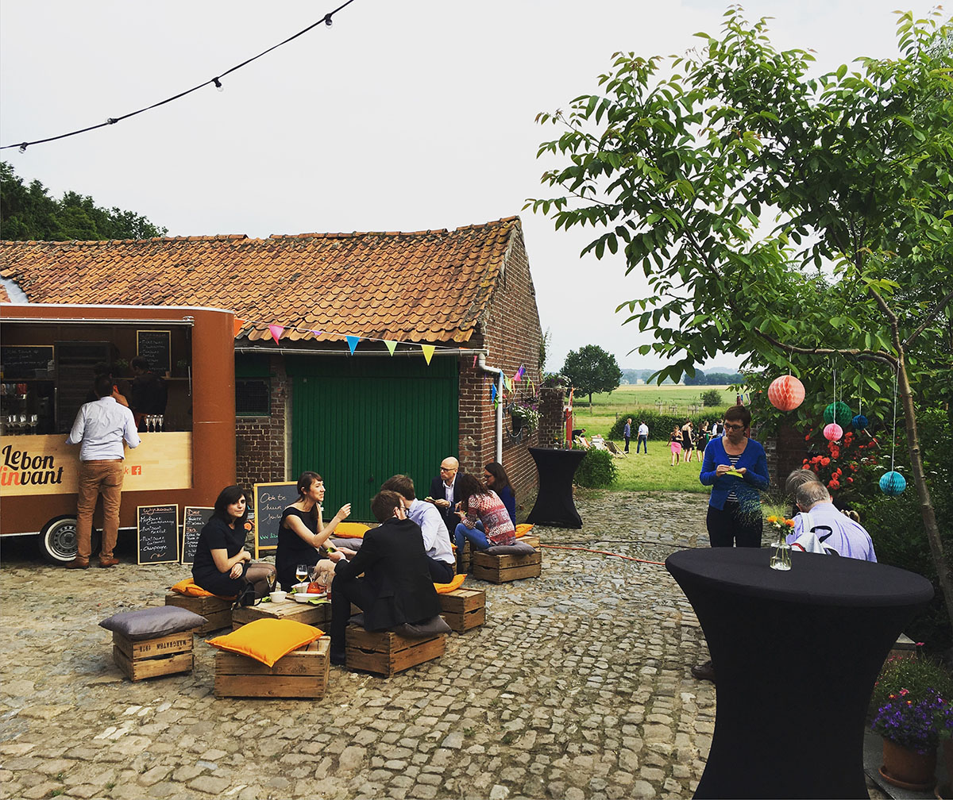
USP platteland: waarom komt de klant?

Slide 11
USP platteland
Authenticiteit
Gastvrijheid
Veelzijdige aanbod
Kleinschaligheid,
Bijzondere locatie
Relatief lage kostprijs,
Persoonlijk contact met de boer(in)
Rust, Ontspanning
Contact met dieren
Buitenleven, Natuur, Groene omgeving
Ruimte, Vrijheid voor kinderen
Leerzame Omgeving
Beleving

Slide 12
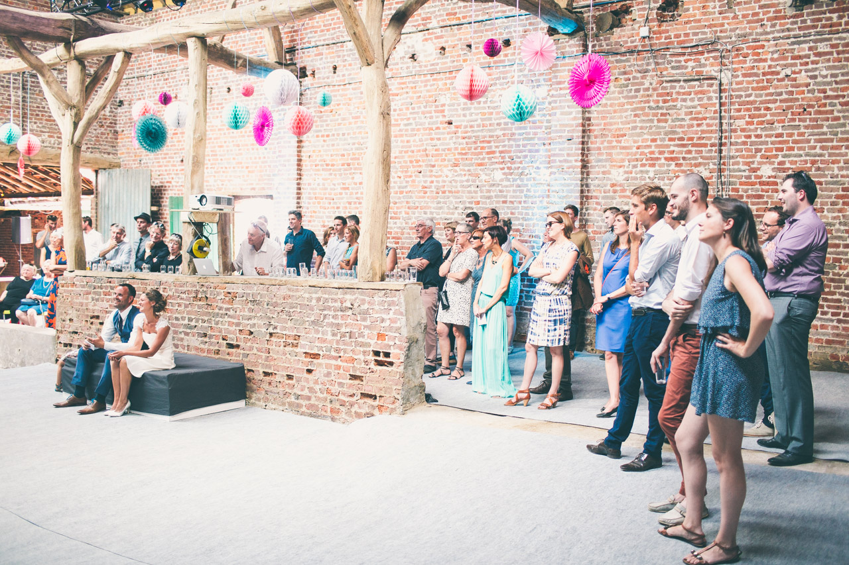
Groeipotentieel

Slide 13
Groeipotentieel
Omzet MFL: tussen 2007 en 2013 met ruim 60% toegenomen tot 491 miljoen euro.
Agrotoerisme: 92 miljoen euro 2007 naar 151 miljoen euro 2013
Marktpotentie MFL werd in 2009 onderzocht door Wageningen universiteit: 1,5 tot 4,5 miljard euro. Met name afzetmarkten streekproducten veel opportuniteiten.
Plattelandsrecreatie: groeiperspectief in unieke en aansprekende vormen van verblijfs- en dagrecreatie. Het groeipotentieel wordt geschat op 30%.
Wageningen universiteit (2014, 995 consumenten): Een kleine maar substantiële groep heeft reeds ervaring met plattelandstoerisme. Voor velen is het nog onbekend terrein. Tegelijkertijd is de meerderheid positief over plattelandstoerisme, en kunnen we hier concluderen dat plattelandstoerisme een markt met potentie is.
Provincie Noord Brabant 2003: Het totale marktpotentieel voor agrotoerisme is aanmerkelijk groter dan de nu gerealiseerde bezoekersaantallen: de totale markt voor agrotoeristische overnachtingen in Noord-Brabant is zelfs twee keer zo groot als het huidige aantal overnachtingen.

Slide 14
Groeipotentieel
Provincie Noord-Brabant (2003, 1500 consumenten): De winstmarge van agrotoeristische activiteiten is beperkt: kleinschalige bedrijfsvoering, beperkte tariefstelling. Gezien de grote gastenwaardering enerzijds en de USP van agrotoerisme ten opzichte van het reguliere aanbod anderzijds, is er ruimte in de markt voor een hogere prijsstelling.
Daarbij is van belang: Voor een concurrerende positionering in de toeristische markt is het van belang dat het agro toeristisch aanbod zich onderscheidend blijft positioneren in haar kernproduct.
Deelname aan agrotoeristische dagtochten (1500 consumenten):

Slide 15
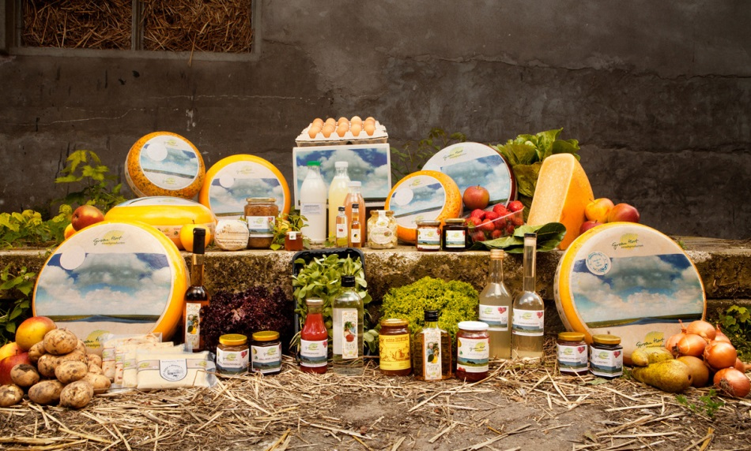
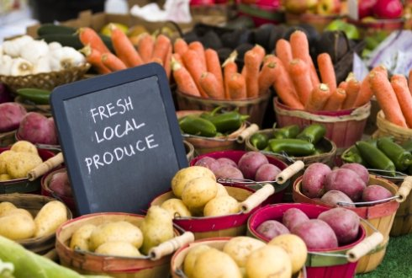
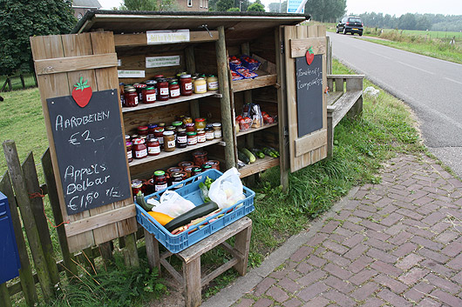
FarmTrends

Slide 16
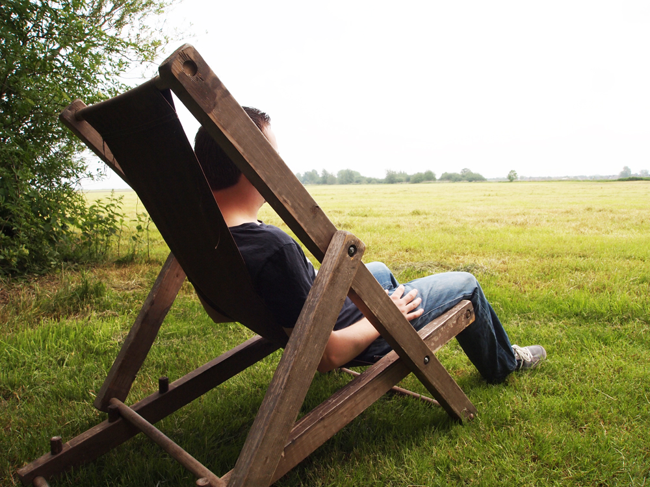
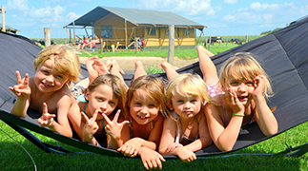
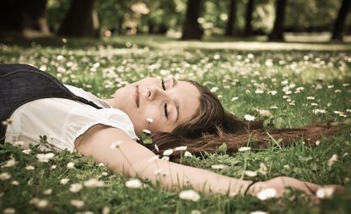
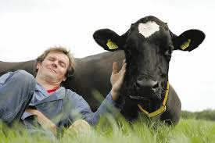
FarmTrends

Slide 17
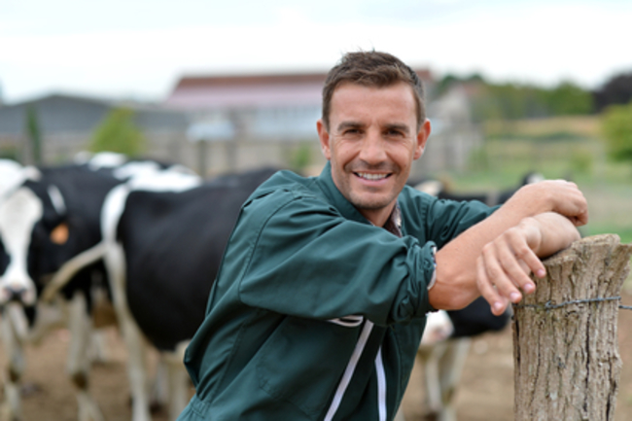
FarmTrends

Slide 18
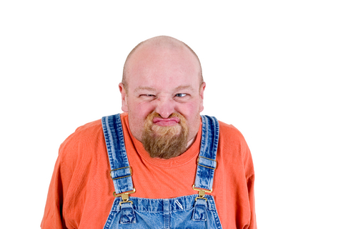
FarmTrends

Slide 19
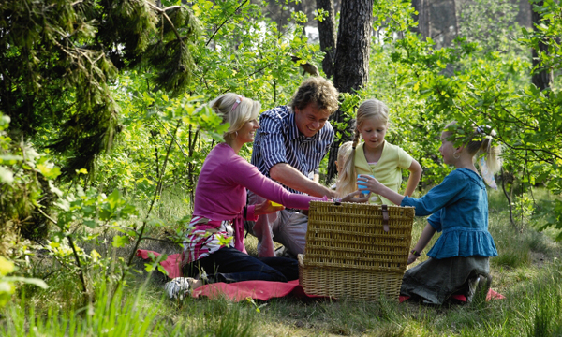
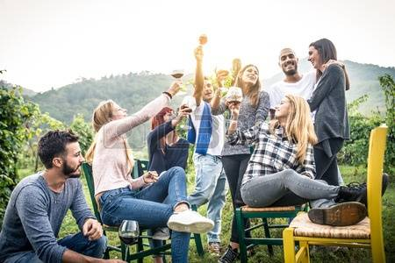
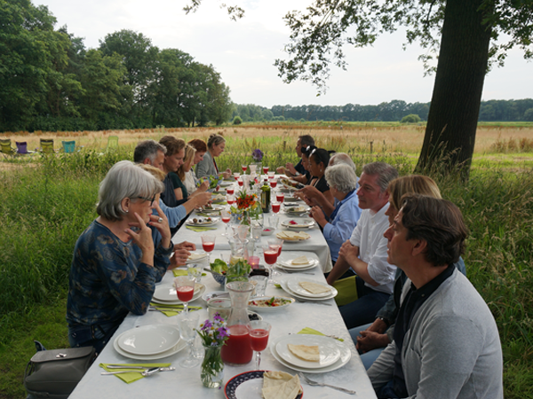
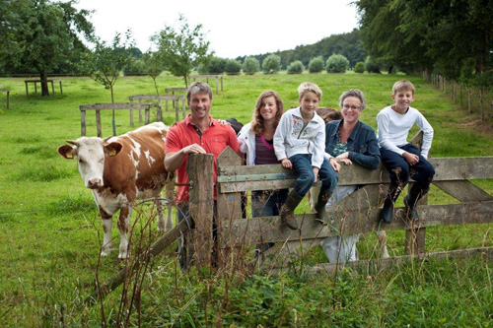
FarmTrends

Slide 20
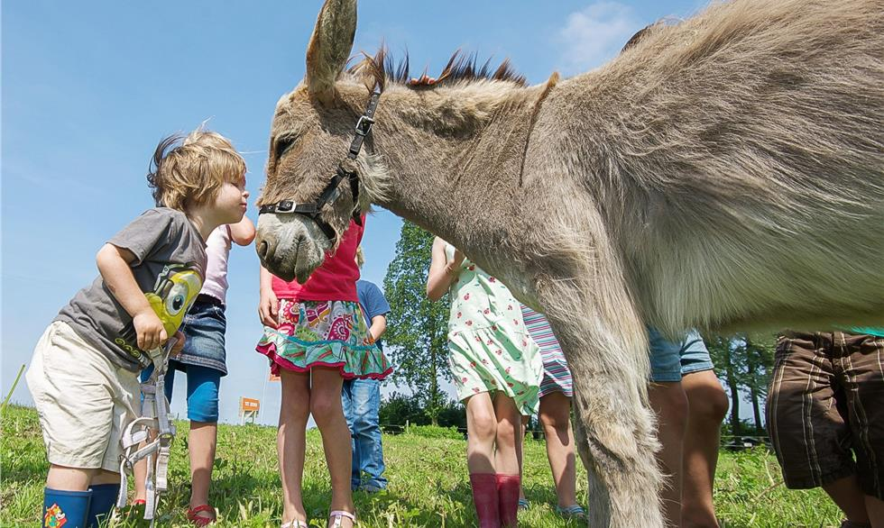
Pauze

Slide 21
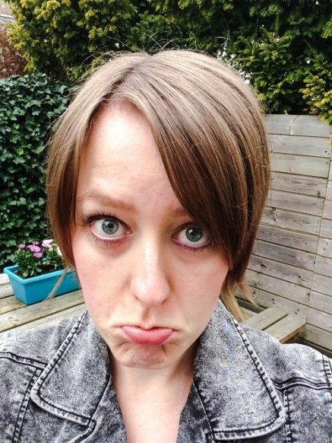
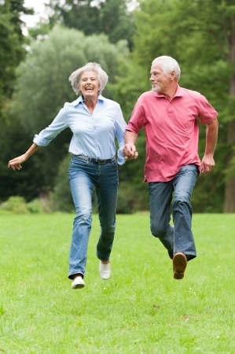
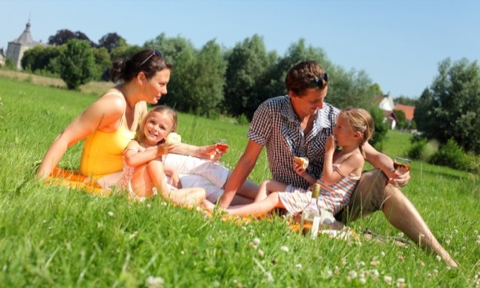
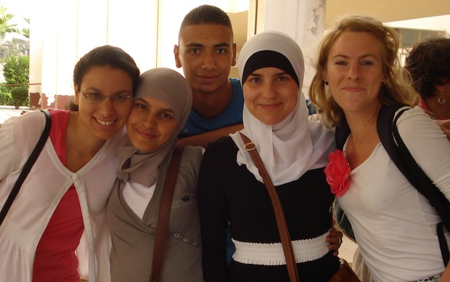
Doelgroepen

Slide 22
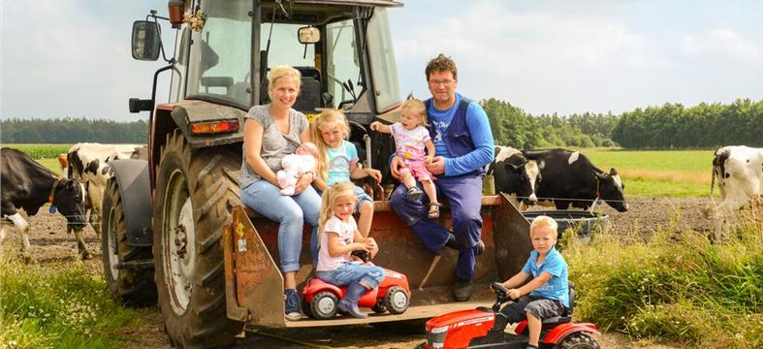
Beleving

Slide 23
Beleving
Drukbezette mensen: betekenisvolle belevingen en ervaringen.
Niet enkel iets leuks: gepersonaliseerde, betekenisvolle activiteiten.
Vrije tijd moet zo veel mogelijk ‘opleveren’ en wordt zoveel mogelijk buitenshuis doorgebracht.
Men wil graag met een leuk verhaal van hun daguitstap terug komen of de indruk wekken dat ze iets bijzonders hebben meegemaakt. (ZLTO plattelandstoerisme 2007)
Uit onderzoek Provincie Brabant (2005) blijkt dat 75% van de bezoekers eenmalig een boeren bedrijf bezoeken. Als er echter ook een activiteit wordt aangeboden (speelboerderijen) komt slechts 25% eenmalig.

Slide 25
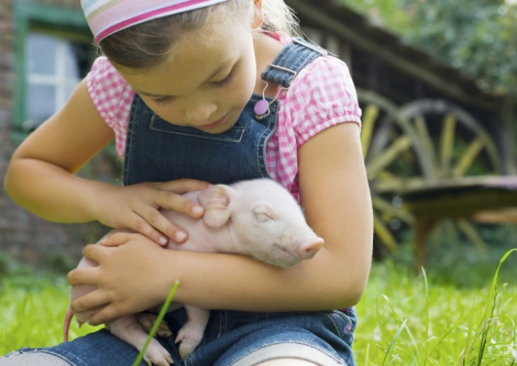
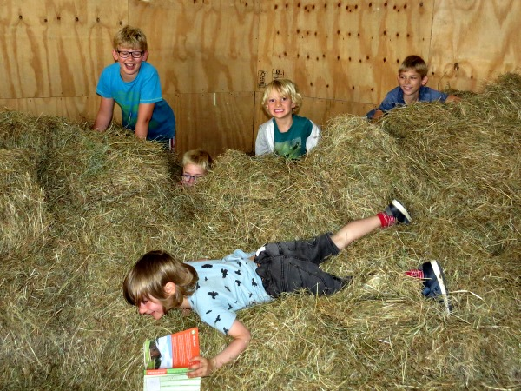
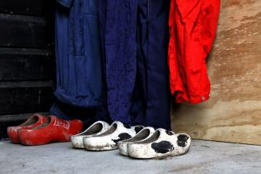
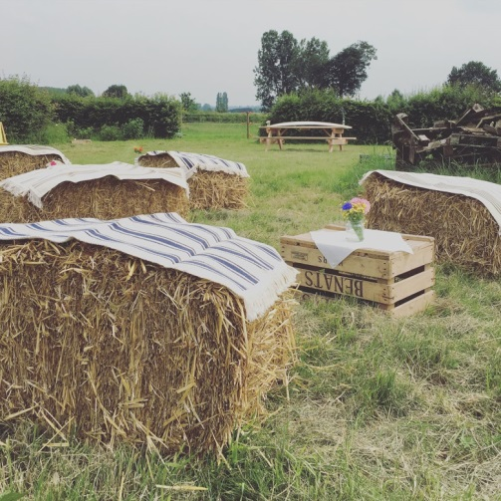
Inspiratie

Slide 26
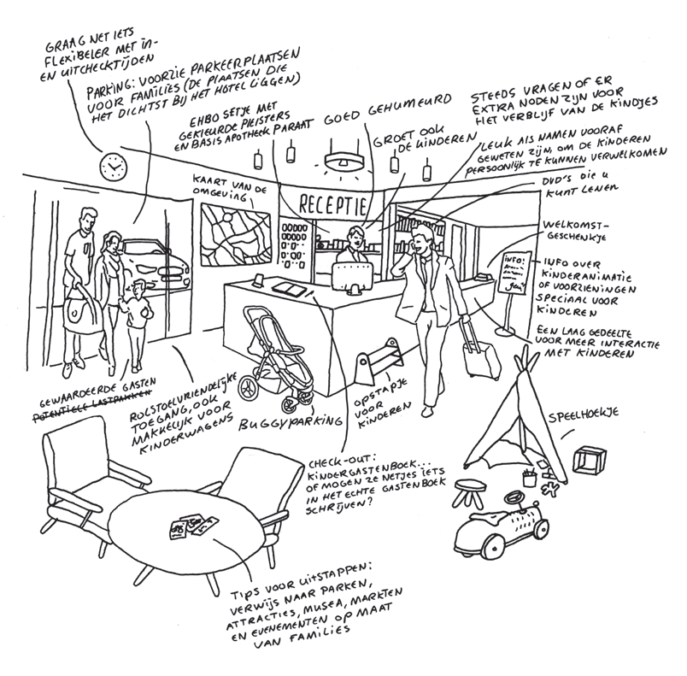
Kinderen

Slide 27
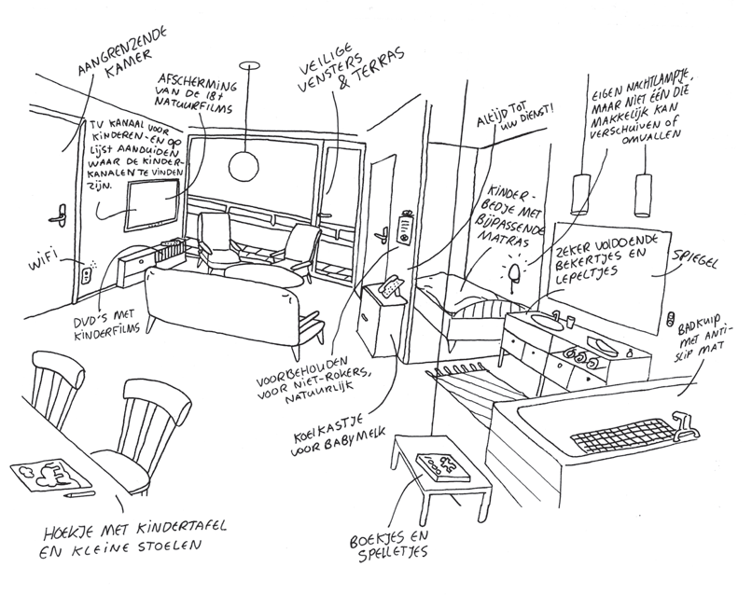
Kinderen

Slide 28
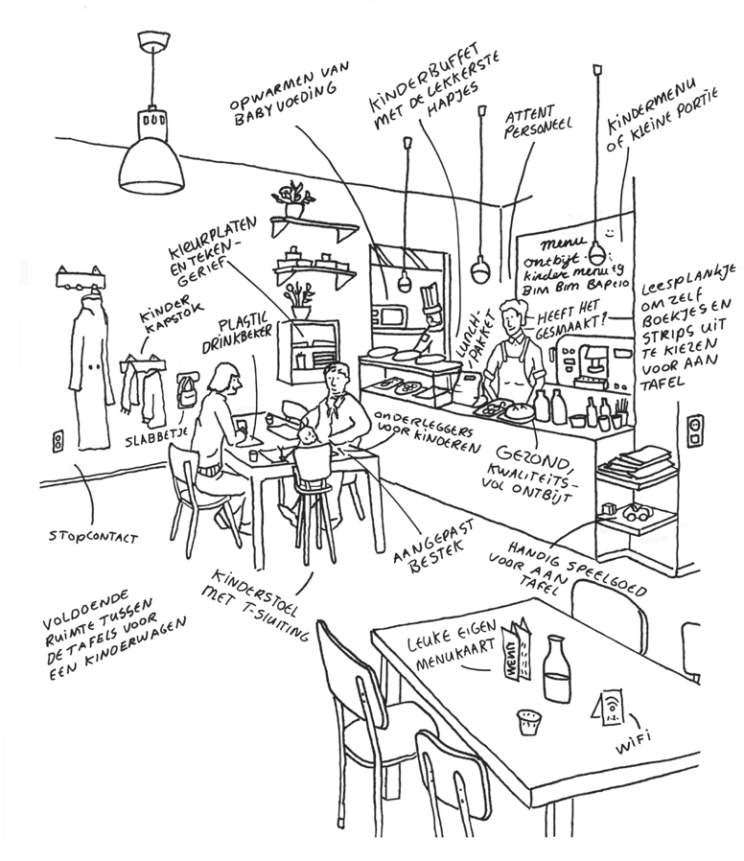
Kinderen

Slide 29
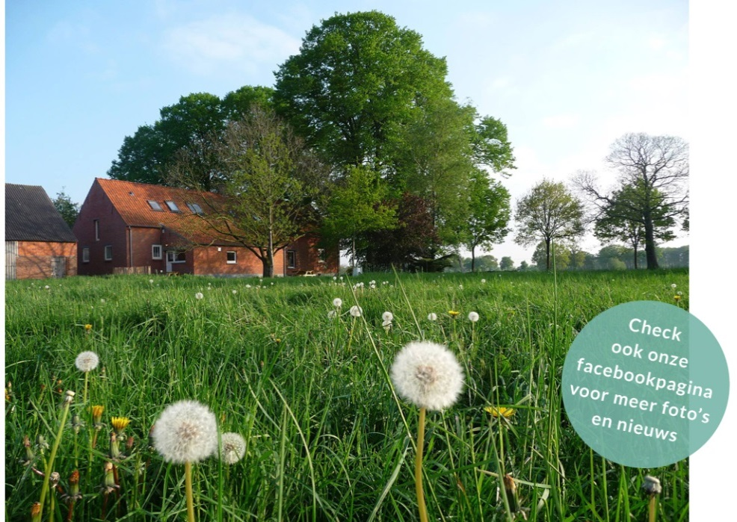
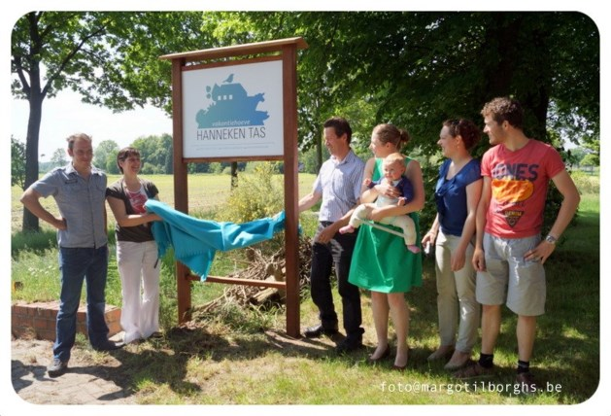
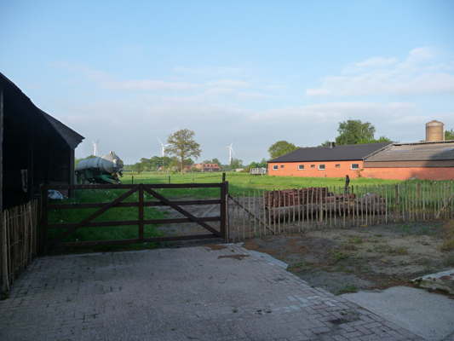
Hanneken Tas

Slide 30
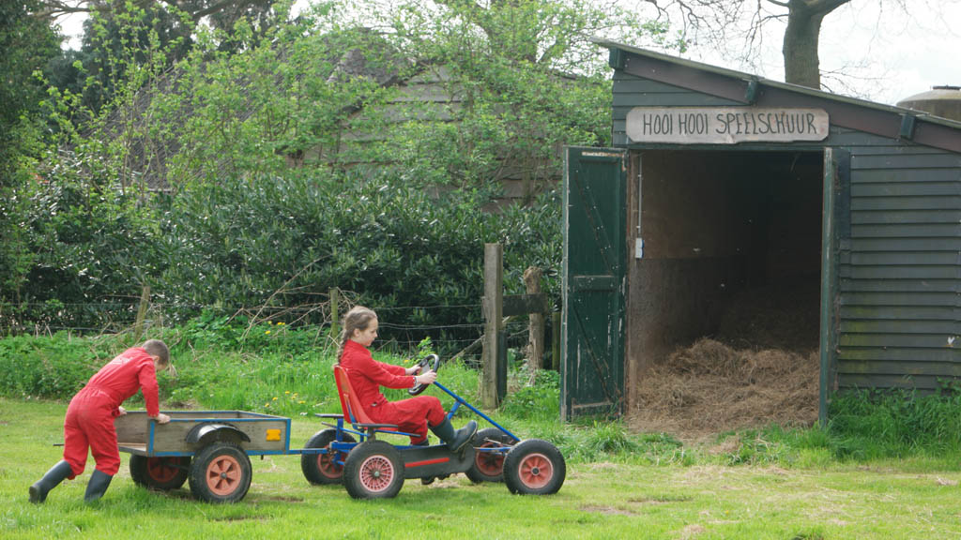
Afsluiting

